Slide 1
Odnos prema tradicionalnoj priči

Slide 2
Glavni cilj istraživanja bio je ispitati koliko su učenici upoznati s tradicionalnom pričom
Sudionici istraživanja su učenici OŠ Josip Pupačić.
U istraživanju je sudjelovalo 59 učenika.
Istraživanje je provedeno u lipnju 2021. godine.
Podatci su prikupljeni uz pomoć online upitnika Google obrasci.
Anketni upitnici rješavani su u virtualnoj učionici, za vrijeme trajanja redovnog sata Hrvatskog jezika.

Slide 3
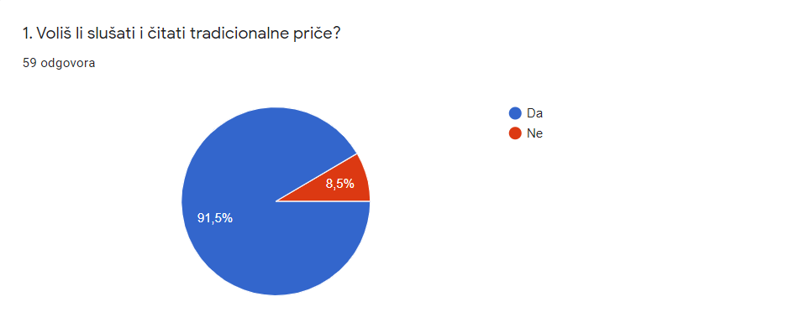
Rezultati

Slide 4
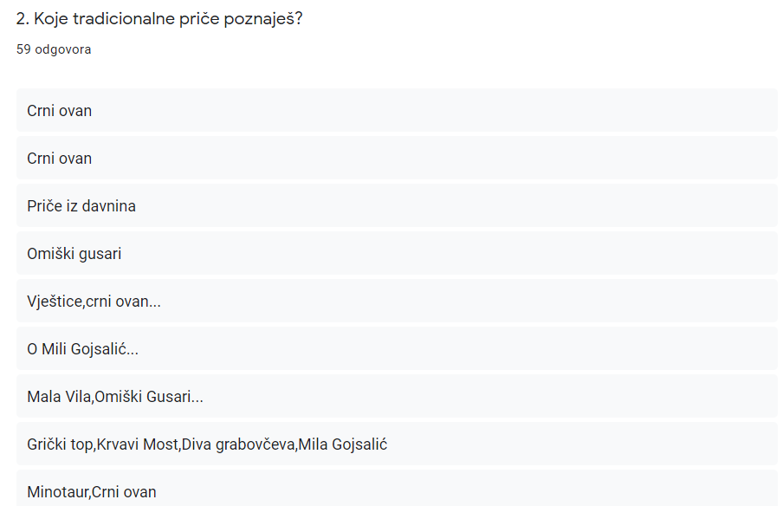

Slide 5
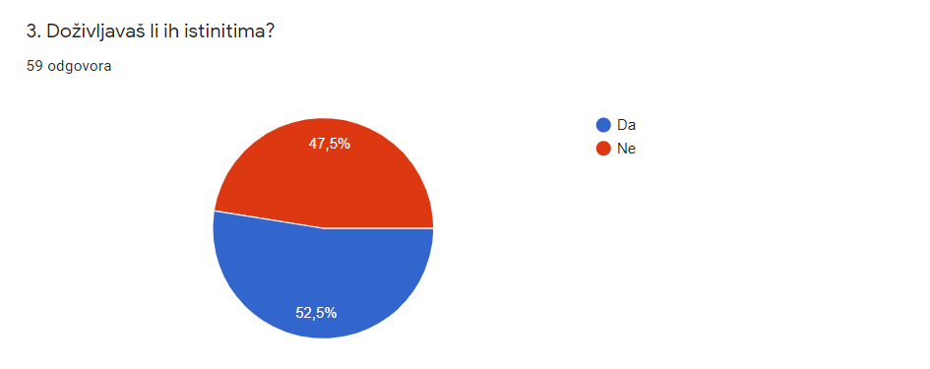

Slide 6
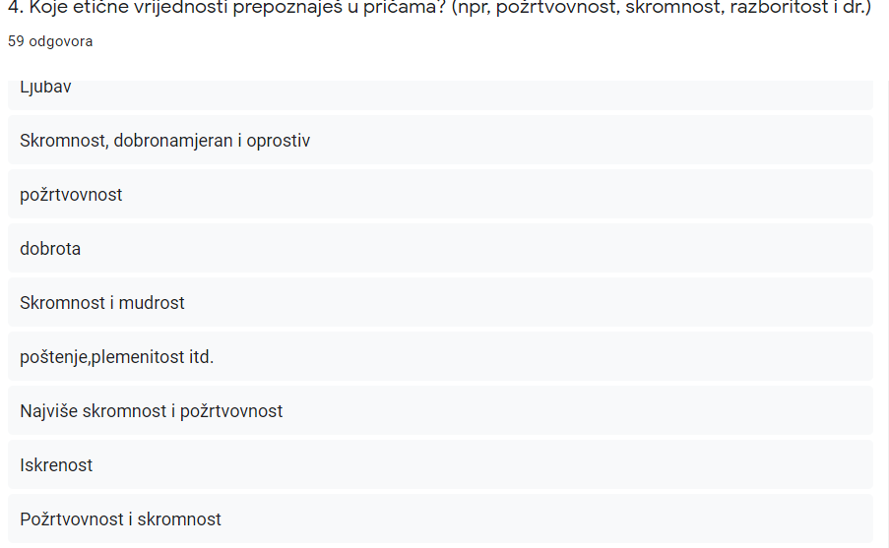

Slide 7
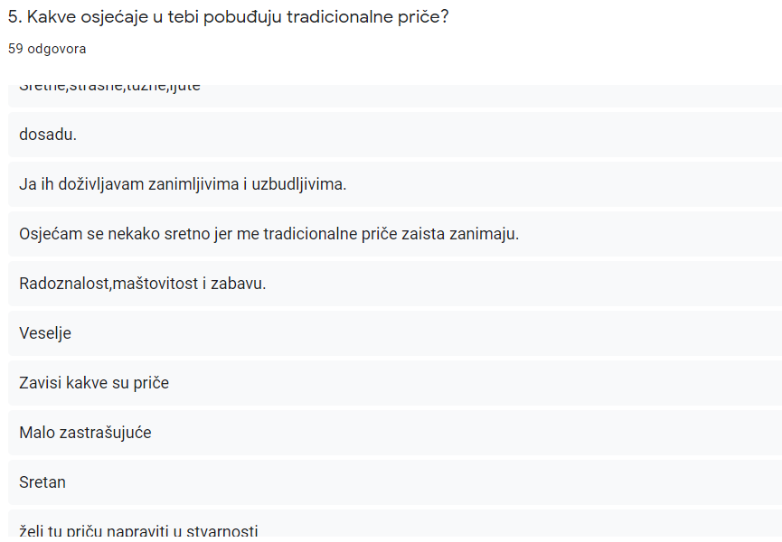

Slide 8
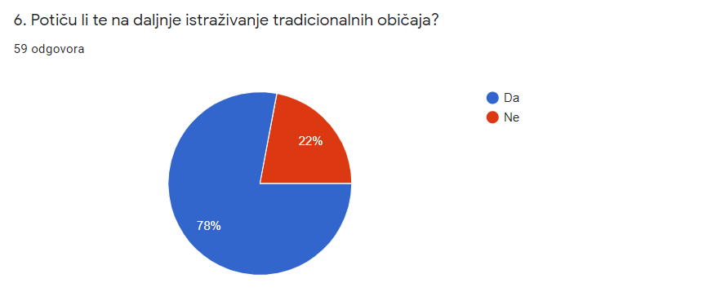

Slide 9
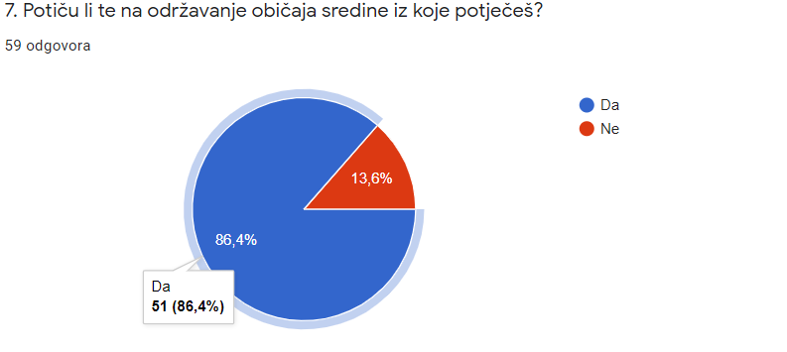

Slide 10
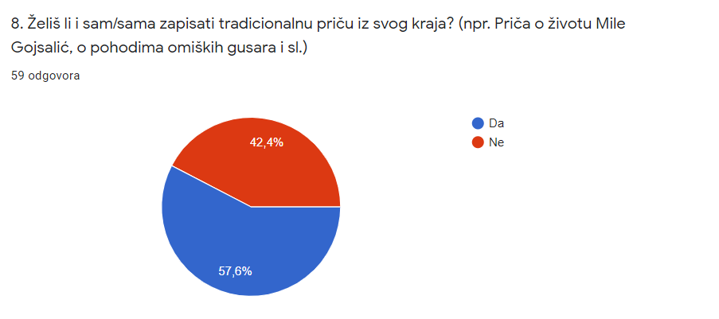

Slide 11
